Slide 1


Внеклассное мероприятие
Исследовательская мастерская здоровья
«Нет повести прекраснее на свете,
чем повесть
о правильной диете»
(из цикла мероприятий «Академия здорового питания»)
«Мы живём не для того, чтобы есть,
а едим для того, чтобы жить»
Сократ

Slide 2
Диета (от греч. díaita — образ жизни, режим питания), специально разработанный режим питания в отношении количества, химического состава, физических свойств, кулинарной обработки и интервалов в приёме пищи. Режим питания здорового человека, соответствующий профессии, полу, возрасту.

Slide 3
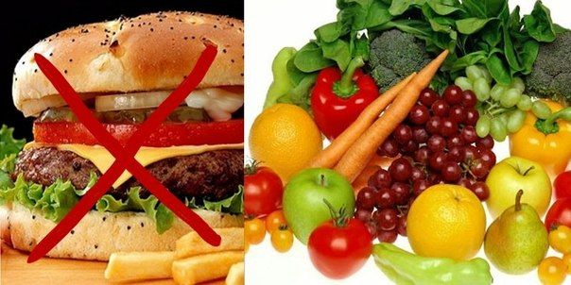
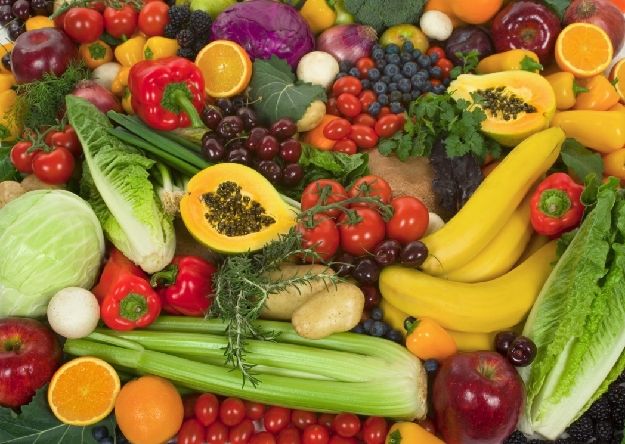
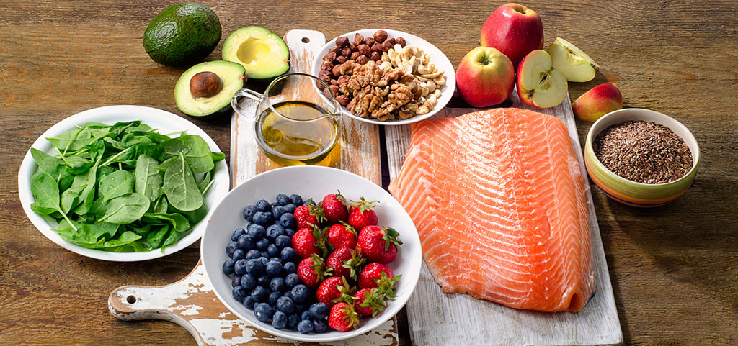
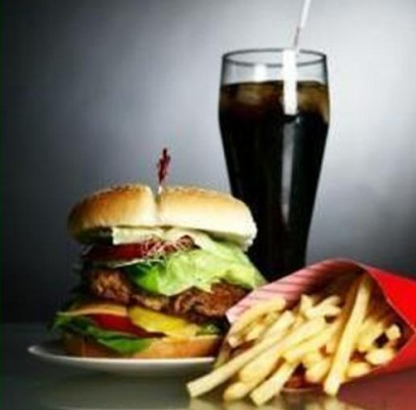
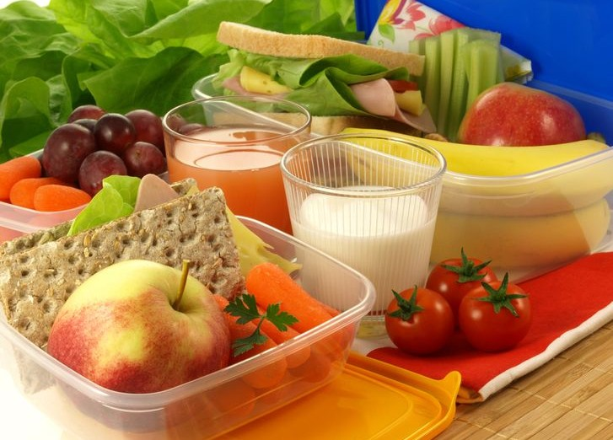
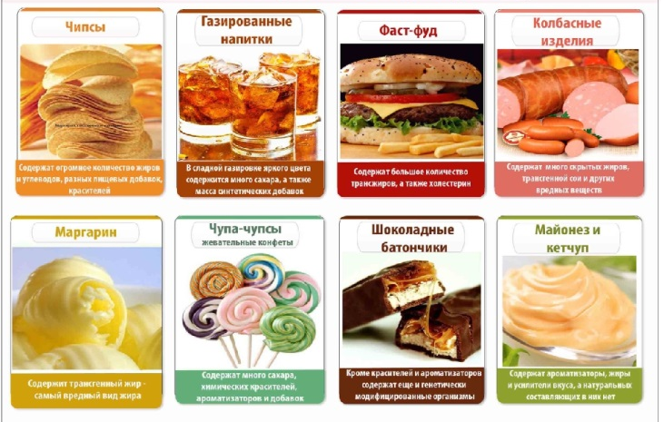

Slide 4
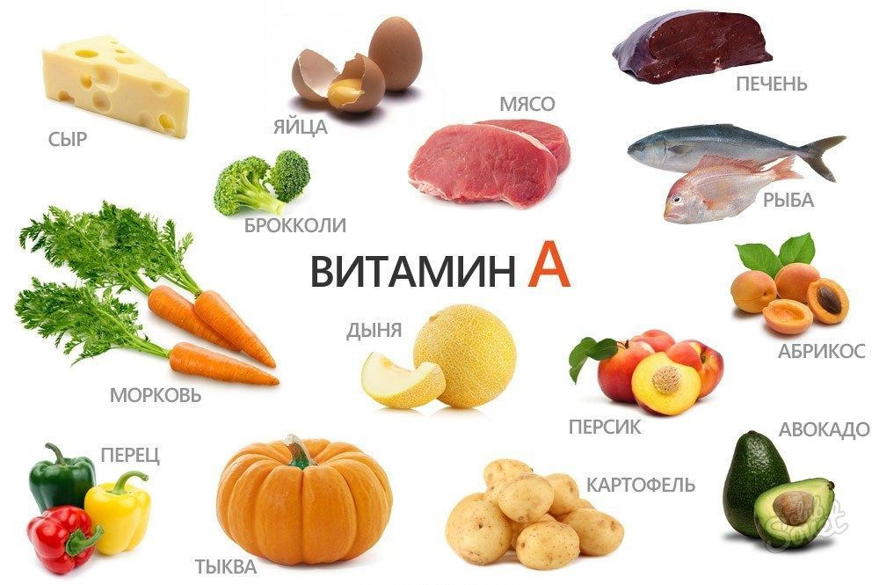

Slide 5
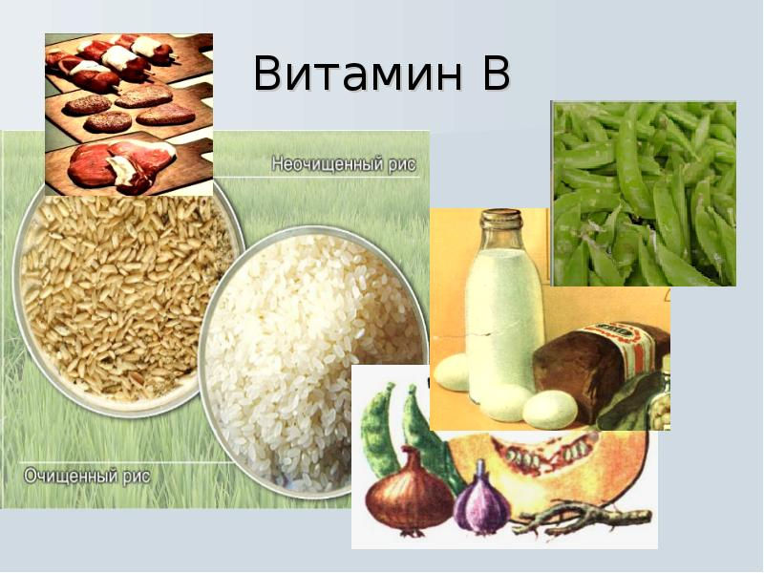

Slide 6


Slide 7
Внеклассное мероприятие
Исследовательская мастерская здоровья
«Нет повести прекраснее на свете,
чем повесть
о правильной диете»
(из цикла мероприятий «Академия здорового питания»)
«Мы живём не для того, чтобы есть,
а едим для того, чтобы жить»
Сократ

Slide 8
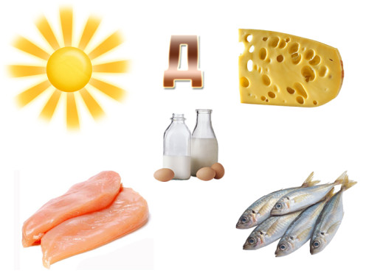

Slide 9


Slide 10
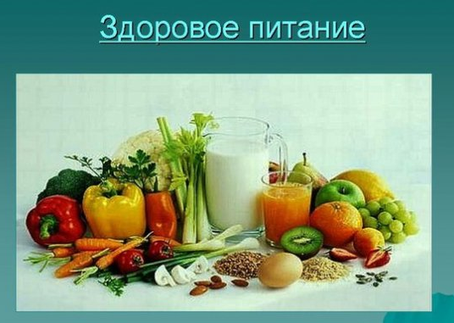

Slide 11

Внеклассное мероприятие
Исследовательская мастерская здоровья
повести прекраснее на свете,
чем повесть
о правильной диете»
(из цикла мероприятий «Академия здорового питания»)
физминутка

Slide 12


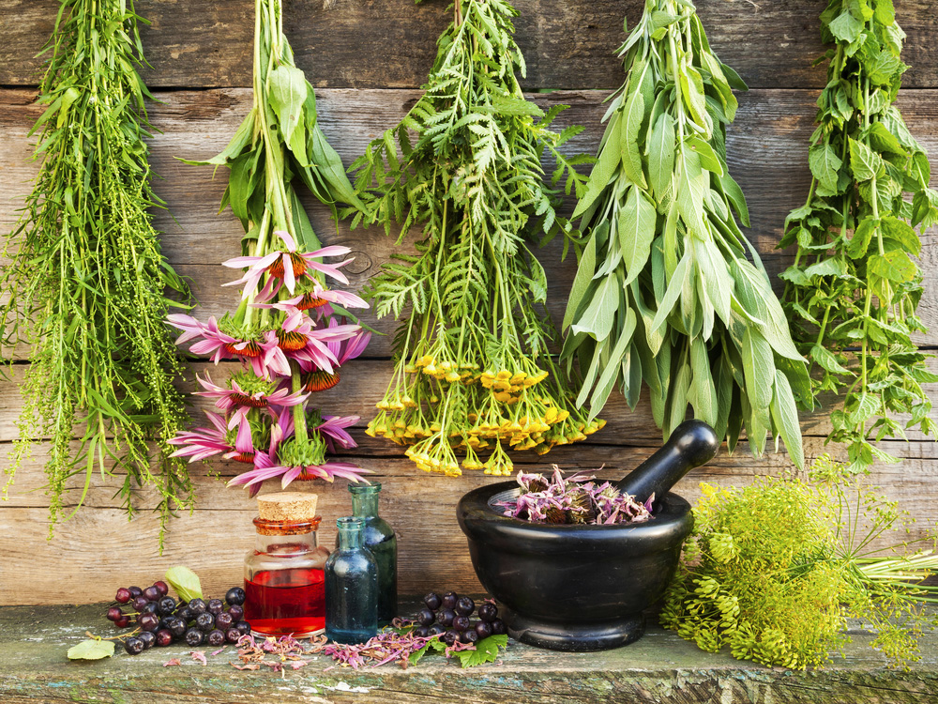

Slide 13

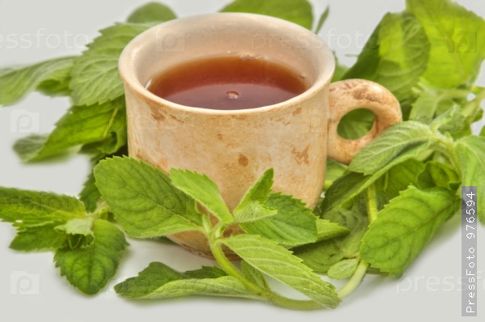



Slide 14
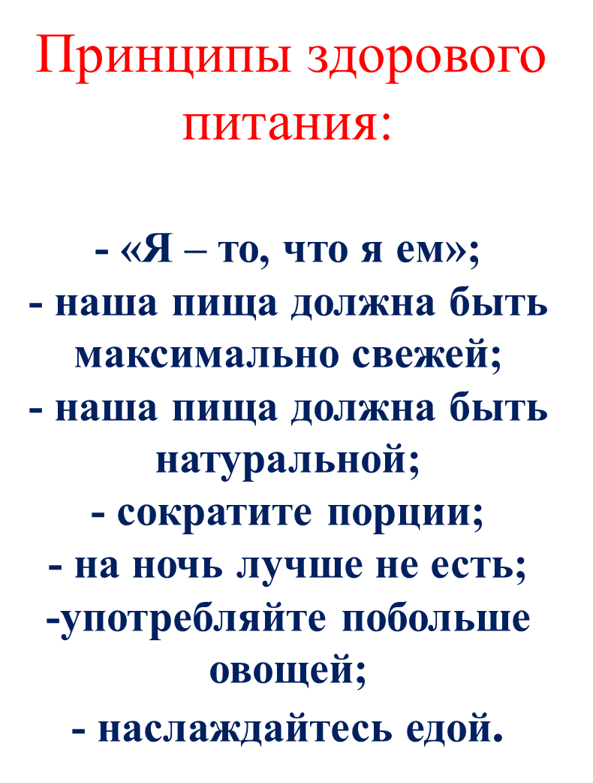
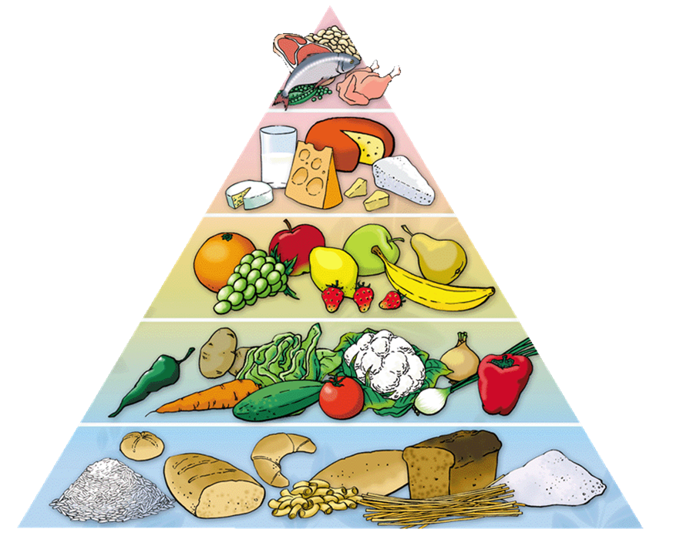

Slide 15
Внеклассное мероприятие
Исследовательская мастерская здоровья
«Нет повести прекраснее на свете,
чем повесть
о правильной диете»
(из цикла мероприятий «Академия здорового питания»)
«Мы живём не для того, чтобы есть,
а едим для того, чтобы жить»
Сократ

Slide 16



Я хочу быть здоровым!
Я могу быть здоровым!
Я буду здоровым!

